Slide 1


Online
drop-in møde
Den 14.5
Om relationen til den
misbrugende forælder

Slide 2
Oplæggets indhold
Personlig fortælling
Misbrugsproblemet og rolleombytning
Støtte, frihed og overlevelse
Pause
Inspiration og spørgsmål
Notes:
Oplægget handler om at skabe et fælles forståelsesmæssigt grundlag når vi tager fat i de forskellige spørgsmål vi har fået. Så vores input bliver så forståelige og brugbare som muligt for jer derude.
Den dårlige samvittighed symboliseret ved regnskyen som drypper på en med tanker og følelser
Paraplyen som er den umiddelbare beskyttelse
Solen er en lidt mere grundlæggende håndtering af samvittigheden

Slide 3
Forskellighed
Forskellig baggrund
Forskellig situation
…forskellige valg
Notes:
Oplægget handler om at skabe et fælles forståelsesmæssigt grundlag når vi tager fat i de forskellige spørgsmål vi har fået. Så vores input bliver så forståelige og brugbare som muligt for jer derude.
Den dårlige samvittighed symboliseret ved regnskyen som drypper på en med tanker og følelser
Paraplyen som er den umiddelbare beskyttelse
Solen er en lidt mere grundlæggende håndtering af samvittigheden

Slide 4
Hvornår er der et misbrugsproblem?
Der er et misbrugsproblem, når forbruget forringer den voksnes evne til at være ansvarlig, forudsigelig, nærværende og omsorgsfuld
Barnets perspektiv
… det er forælderens/forældrenes ansvar at tage sig af det, og fx søge hjælp hvis de ikke kan være der for børnene
Notes:
Oplægget handler om at skabe et fælles forståelsesmæssigt grundlag når vi tager fat i de forskellige spørgsmål vi har fået. Så vores input bliver så forståelige og brugbare som muligt for jer derude.
Den dårlige samvittighed symboliseret ved regnskyen som drypper på en med tanker og følelser
Paraplyen som er den umiddelbare beskyttelse
Solen er en lidt mere grundlæggende håndtering af samvittigheden

Slide 5
Rolleombytning og ansvar
Hvor ansvaret efterlades, kan en anden, fx barnet, blive den der samler det op …
”Som barn var jeg mor for min egen mor”
Ung i TUBA
Notes:
Oplægget handler om at skabe et fælles forståelsesmæssigt grundlag når vi tager fat i de forskellige spørgsmål vi har fået. Så vores input bliver så forståelige og brugbare som muligt for jer derude.
Den dårlige samvittighed symboliseret ved regnskyen som drypper på en med tanker og følelser
Paraplyen som er den umiddelbare beskyttelse
Solen er en lidt mere grundlæggende håndtering af samvittigheden

Slide 6
Ansvar og skyld
Sammenkobling mellem ansvar og skyldfølelse …
”Lige meget hvad jeg gør, så har jeg dårlig samvittighed”
Ung i TUBA
Notes:
Oplægget handler om at skabe et fælles forståelsesmæssigt grundlag når vi tager fat i de forskellige spørgsmål vi har fået. Så vores input bliver så forståelige og brugbare som muligt for jer derude.
Den dårlige samvittighed symboliseret ved regnskyen som drypper på en med tanker og følelser
Paraplyen som er den umiddelbare beskyttelse
Solen er en lidt mere grundlæggende håndtering af samvittigheden

Slide 7

Støtte, frihed og overlevelse
Nærhed
Afstand
Notes:
Oplægget handler om at skabe et fælles forståelsesmæssigt grundlag når vi tager fat i de forskellige spørgsmål vi har fået. Så vores input bliver så forståelige og brugbare som muligt for jer derude.
Den dårlige samvittighed symboliseret ved regnskyen som drypper på en med tanker og følelser
Paraplyen som er den umiddelbare beskyttelse
Solen er en lidt mere grundlæggende håndtering af samvittigheden

Slide 8
Perspektiver …
Ønske om at få forælderen med misbrugsproblemet til at erkende sit problem
Ønske om at få den misbrugende til at stoppe sit misbrug
Hvad har man som ung imidlertid indflydelse på?
Konfrontation for at opnå ovenstående
Udtrykke, hvordan man har det, og hvad man kunne ønske sig, for sin egen skyld
”I TUBA har jeg fået
afgørende viden og redskaber. Jeg har lært at mærke mine egne behov, og at min person og stemme har
et værd.”
Wicki, 28 år
”Jeg var ikke rigtig glad før, havde ikke overskud til mine venner og de mindste ting. I TUBA har jeg fået mere overskud og bedre forståelse for, hvad jeg har brug for.”
Alex, 23 år
Notes:
Oplægget handler om at skabe et fælles forståelsesmæssigt grundlag når vi tager fat i de forskellige spørgsmål vi har fået. Så vores input bliver så forståelige og brugbare som muligt for jer derude.
Den dårlige samvittighed symboliseret ved regnskyen som drypper på en med tanker og følelser
Paraplyen som er den umiddelbare beskyttelse
Solen er en lidt mere grundlæggende håndtering af samvittigheden

Slide 9
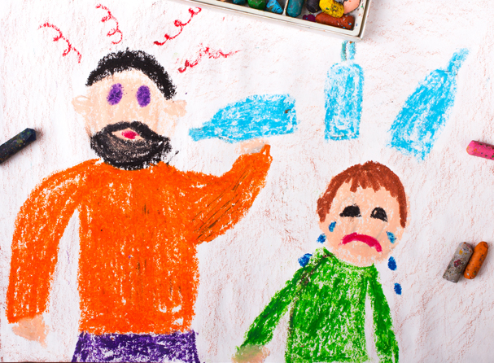
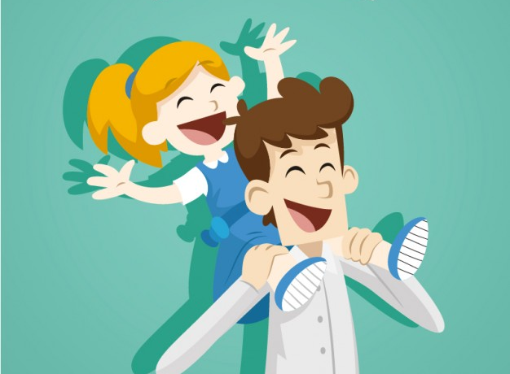
Blandede følelser kan være forvirrende
”Når min far ikke drak så var han verdens bedste far”
Ung i TUBA
”I TUBA har jeg fået
afgørende viden og redskaber. Jeg har lært at mærke mine egne behov, og at min person og stemme har
et værd.”
Wicki, 28 år
Vs.
”Jeg var ikke rigtig glad før, havde ikke overskud til mine venner og de mindste ting. I TUBA har jeg fået mere overskud og bedre forståelse for, hvad jeg har brug for.”
Alex, 23 år
”Jeg hader min far for det han har udsat mig og mine søskende for!”
Ung i TUBA

Slide 10
Inspiration til din situation
Tage hensyn til sig selv
Tage hensyn til den anden
”I TUBA har jeg fået
afgørende viden og redskaber. Jeg har lært at mærke mine egne behov, og at min person og stemme har
et værd.”
Wicki, 28 år
”Jeg var ikke rigtig glad før, havde ikke overskud til mine venner og de mindste ting. I TUBA har jeg fået mere overskud og bedre forståelse for, hvad jeg har brug for.”
Alex, 23 år
Nærhed
Afstand
Hvordan kan jeg blive mindre påvirket af min forældres problem,
så der bliver mere plads til mig og mit liv?
Notes:
At blive i stand til at skabe tilstrækkelig afstand til forældrene så man kan passe på sig selv og skabe et eget tilfredsstillende liv samtidig med at man har den grad af kontakt som passer til en lige nu (tema om nærhed og afstand)

Slide 11
Inspiration til din situation
Prøve et tiltag af i en periode for at se hvordan det virker for dig
Hvis du vælger at være i kontakt med din forælder, hvad kan du så gøre for at passe på dig selv i det? Fx sætte en ramme for hvad du vil være med til
Vær klar over at der kan dukke forskellige
følelser op undervejs
Identificere og acceptere det gradvise tab
”Jeg var ikke rigtig glad før, havde ikke overskud til mine venner og de mindste ting. I TUBA har jeg fået mere overskud og bedre forståelse for, hvad jeg har brug for.”
Alex, 23 år
Notes:
At blive i stand til at skabe tilstrækkelig afstand til forældrene så man kan passe på sig selv og skabe et eget tilfredsstillende liv samtidig med at man har den grad af kontakt som passer til en lige nu (tema om nærhed og afstand)

Slide 12




Behov for terapi, rådgivning
eller fællesskab?
TUBA har 33 afdelinger landet over
Tubanu Fællesskab gennem arrangementer og aktiviteter. 10 afdelinger i landet. Læs mere på www.tubanu.dk
www.tuba.dk
@tubadanmark

Slide 13
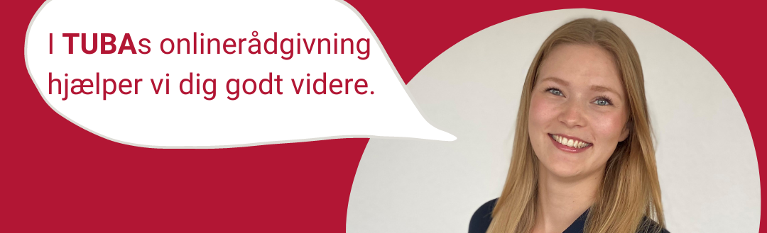
Rebekka
Onlinerådgiver i TUBA
TUBAs onlinerådgivning
Chattens åbningstider i denne uge
Tirsdag kl. 18-21
Onsdag kl. 18-21
+ SMS rådgivning onsdag og torsdag.
Vores brevkasse har altid åben på tuba.dk

